Slide 1
Robot tự hành
Danh sách thành viên
Dương Văn Nam KTMT-K20A
Bùi Thị Trang KTMT-K19A
Lê Minh Hữu KTMT-K19A
Lê Thanh Lam KTMT-K19A

Slide 2
Mục lục
01
02
03
Ý tưởng
Thuật toán
Phân loại
Ý tưởng để giải quyết bài toán
Các thuật toán được sử dụng
Cách thức phân loại

Slide 3
01
Ý tưởng

Slide 4

Giới thiệu về QR code
QR code viết tắt của Quick response code (“Mã phản hồi nhanh”) hay còn gọi là mã vạch ma trận (matrix-barcode) là dạng mã vạch hai chiều (2D) có thể được đọc bởi một máy đọc mã vạch hay smartphone có chức năng chụp ảnh với ứng dụng chuyên biệt để quét mã vạch

Slide 5
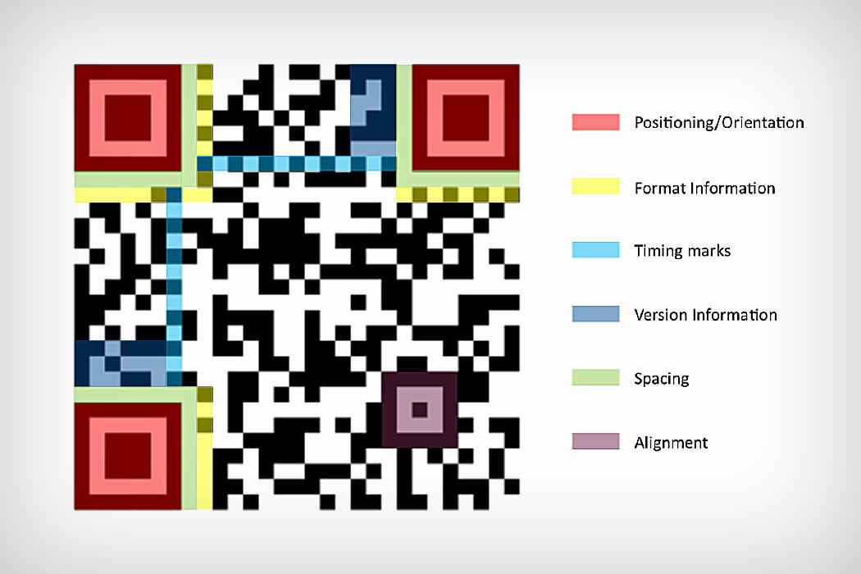
Cách thức hoạt động
Mã phản hồi nhanh (QR code)
Tương tự như mã vạch, vì chúng có thể mã hóa dữ liệu được biểu thị bằng các ô vuông đen và trắng. Nhưng thay vì sử dụng tia laser, chúng ta có thể sử dụng một máy ảnh để phân biệt giữa các không gian và từ đó chúng ta sẽ trích xuất các thông tin cần thiết. Cụ thể mã QR bao gồm một số hình vuông lớn giúp căn chỉnh và định vị các cạnh của mã QR này, các cột định dạng, số phiên bản và cuối cùng là chính dữ liệu.

Slide 6
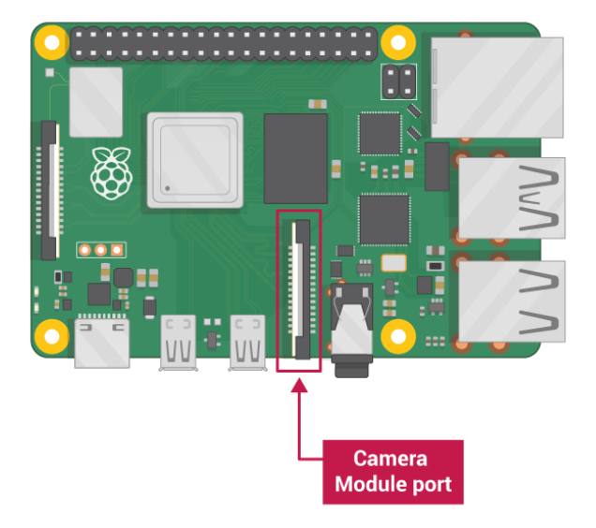
Quét mã QR với Raspberry Pi 4
1. Thiết lập cho Raspberry Pi 4
- Đầu tiên chúng ta cần cài đặt hệ điều hành Raspbian
- Tiếp đến chúng ta sẽ tiến hành cài đặt OpenCV cho Raspberry Pi 4:
2. Đọc mã QR
Thiết lập Camera
Đọc khung hình mới và trích xuất QR code
Nếu có mã trong khung hình, tiến hành vẽ một box xung quanh mã này và hiển thị dữ liệu đọc được.
Gửi dữ liệu đọc được lên cơ sở dữ liệu
Nhấn phím 'q' để thoát chương trình

Slide 7
02
Thuật toán

Slide 8
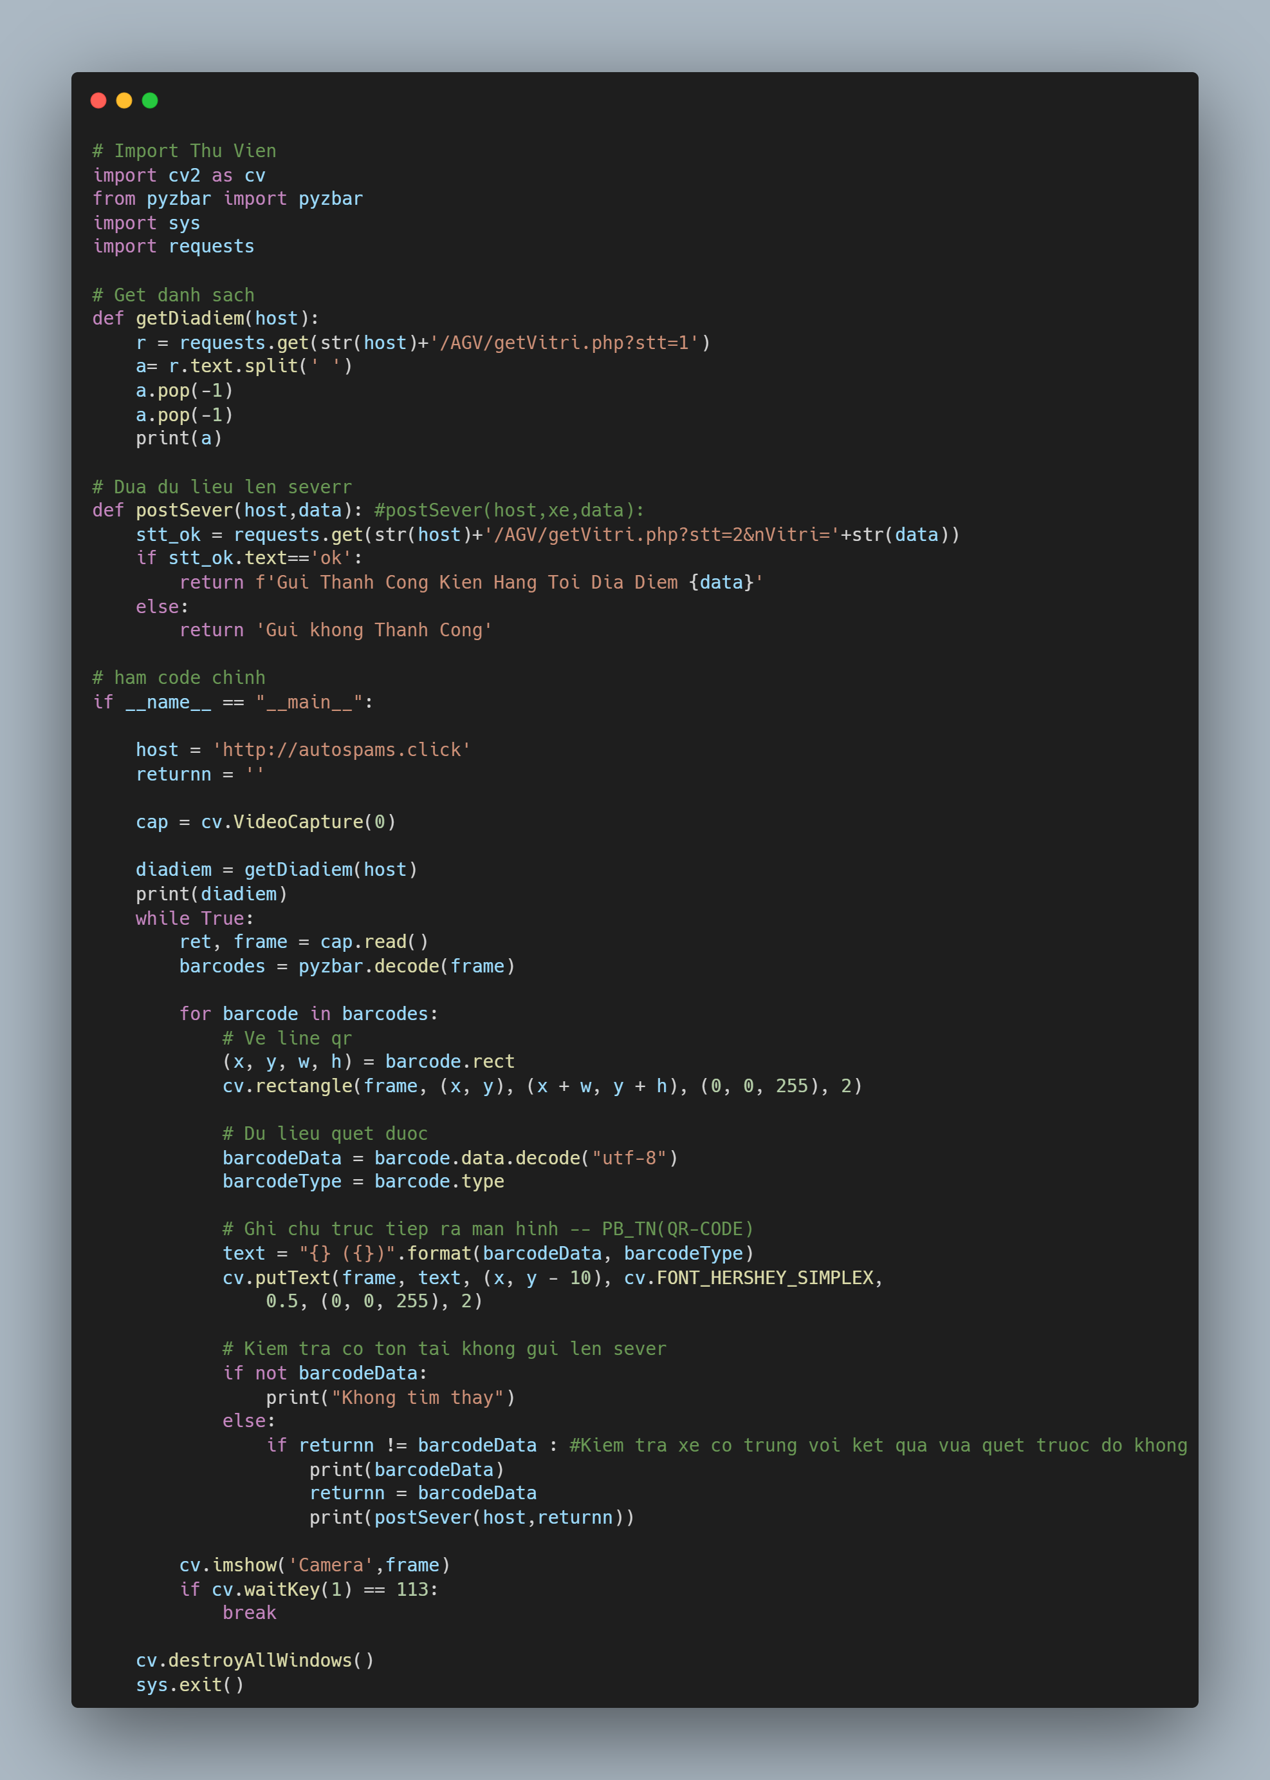
Thư viện sử dụng
Opencv : Thư viện đọc hình ảnh và xử lý từ camera
Pyzbar : Thư viện dịch mã Qrcode, Barcode
Requests : là một thư viện yêu cầu gửi nhận dữ liệu HTTP

Slide 9
03
Phân loại

Slide 10
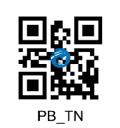
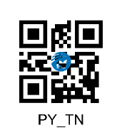

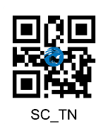
Bao gồm 4 mã:
PB-TN
PY-TN
DT-TN
SC-TN

Slide 11
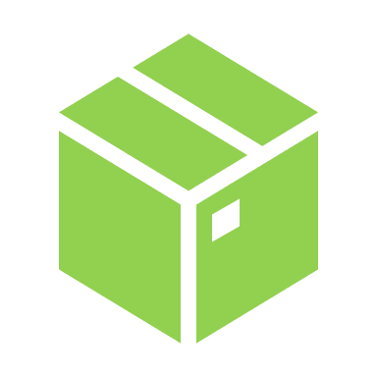


Slide 12
Cảm ơn mọi người đã lắng nghe!

